Slide 1
Reart의 완성도

Slide 2
99%

Slide 3
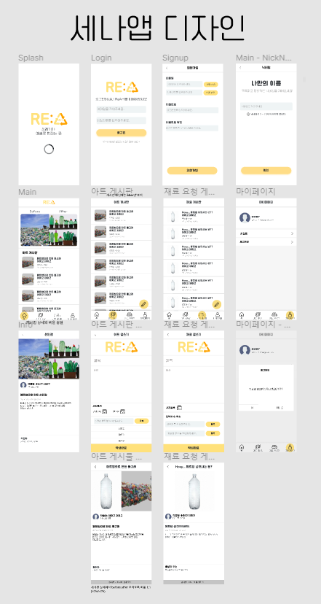

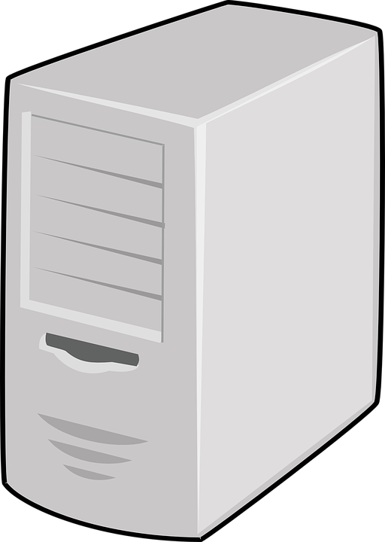

Slide 5
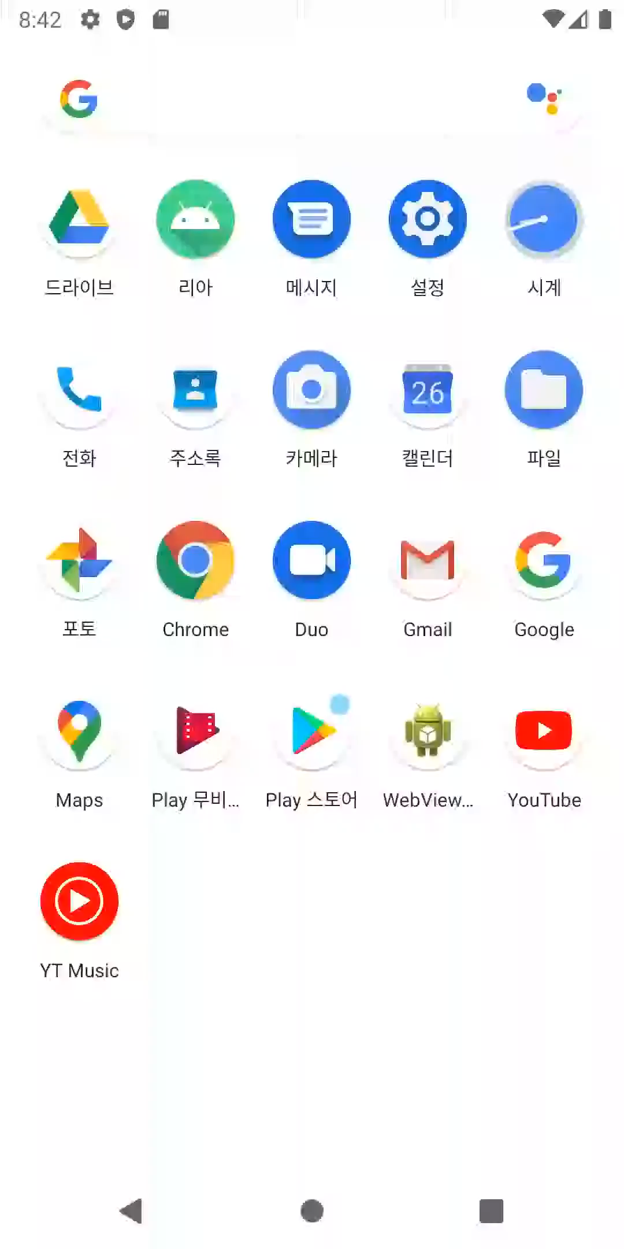

Reuse + Art
쓰레기에
가치를
더하다

